Slide 1
Windows輸入法

Slide 2
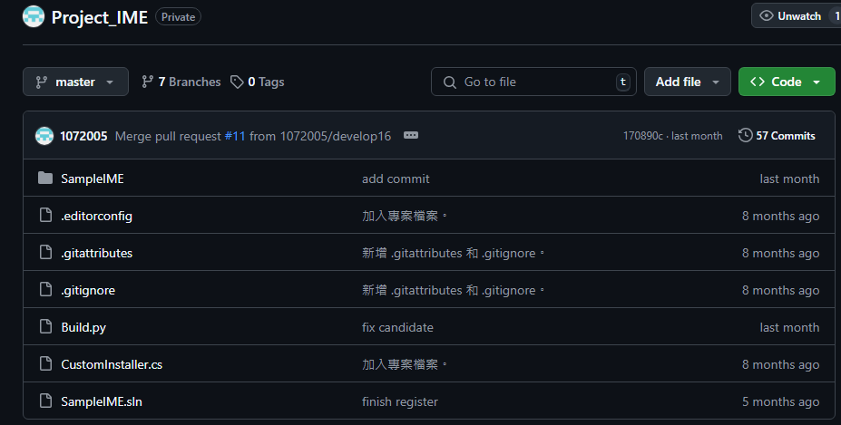
下載專案
https://github.com/1072005/Project_IME

Slide 3
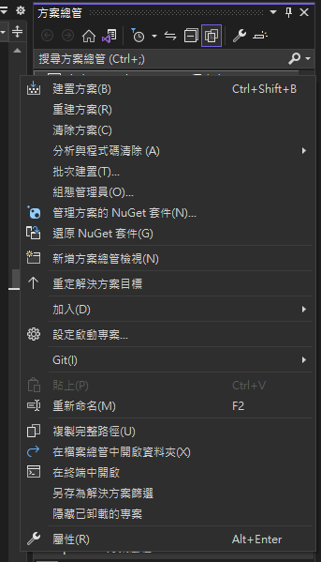
建置專案
方案總管對此專案點擊建置方案

Slide 4
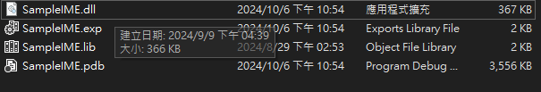
建置專案
到此專案資料夾中路徑:X64/Release/SampleIME.dll
此為建置出來的dll檔案，可以建置出當前42族中程式碼指定的其中一族，通常為debug時才會用到

Slide 5
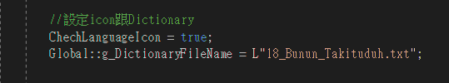
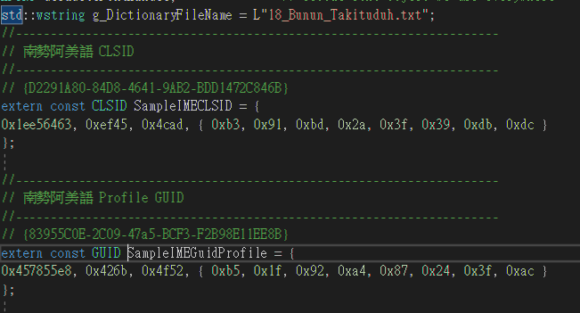
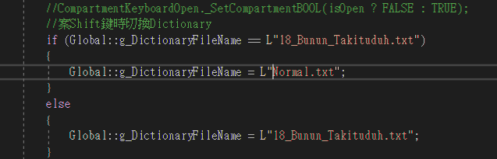
建置專案(特定一族)
建置其中一族dll檔案需要修改以下cpp檔案
ActiveLanguageProfileNotifySink.cpp
CompositionProcessorEngine.cpp
Globals.cpp (還須改CLSID)
Register.cpp

Slide 6
測試方式
使用系統管理員開啟cmd註冊dll檔案(需要到dll的檔案路徑下)
使用Regsvr32 xxx.dll註冊
解除註冊使用Regsvr32 –u xxx.dll
到語言喜好設定中新增英語語系->新增鍵盤
需把此dll的txt檔案和Normal.txt拉到跟dll同一個資料夾中才會出現候選字(Normal.txt是關閉候選字時仍然需要出現特殊字在候選，因此有這個txt檔案)

Slide 7
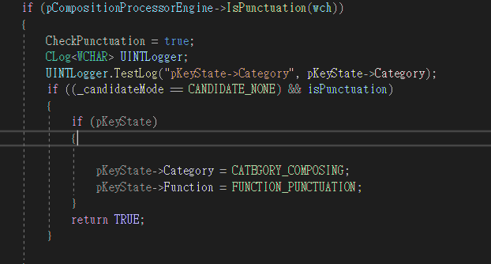
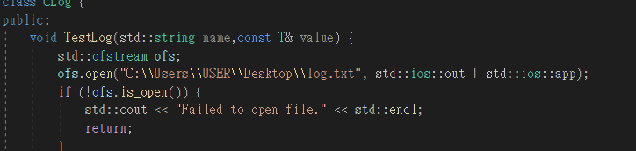
測試方式
使用log檔案方式
CLog<WCHAR> UINTLogger;
UINTLogger.TestLog(“pKeyState->Category”, 要show的變數);
Log檔案位置要自己設置要出現的位置
LOG.h中可以設置log檔案路徑

Slide 8
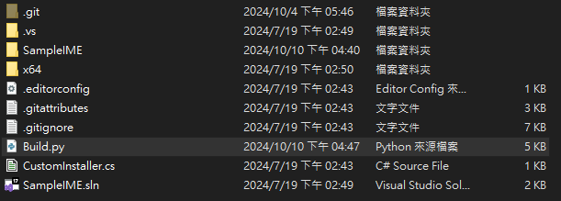
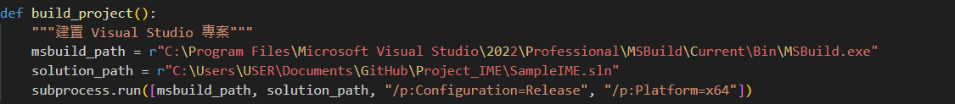
建置專案(一次建立42族)
此專案有一個python檔案Build.py
可以在visual studio直接安裝python就可以直接執行建置
python檔案需要修改將msbuild_path改成自己visual studio檔案.exe
solotion_path則要改成本專案.sln路徑

Slide 9
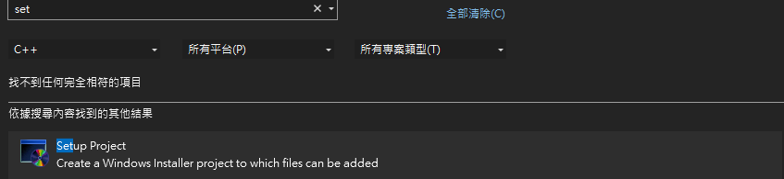
建置專案(一次建立42族)
Visual studio 下載插件visual studio installer
建立新專案->setup Project

Slide 10
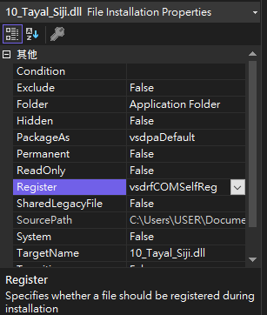
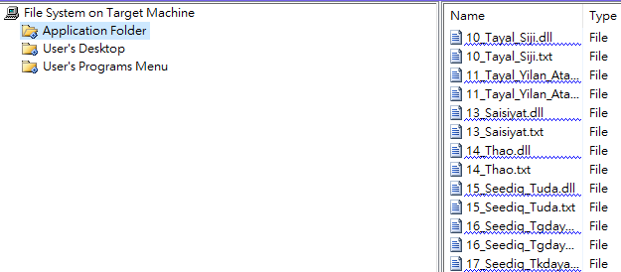
建置專案(一次建立42族)
將建置好的dll檔案和候選字資料庫的txt放進application folder中
dll檔案屬性中要調成vsdrfCOMSelfReg才能夠在安裝時進行Rigister
調整好後建置專案即可拿到msi檔案可進行安裝

Slide 11
注意事項
1.建置時都使用Release版本建置
2.使用虛擬環境(vmware或其他)，因為會修改電腦註冊碼，若程式有寫錯有可能導致輸入法壞掉，因此使用虛擬環境測試較為合適)
3.若要修改或是新增功能，先尋找此功能的function，比如說候選列表相關功能，function名稱可能為candidate相關，找到後再看此function如何執行和是否會呼叫其他function，搞清楚後再修改程式碼。

Slide 12
相關連結
逗逼輸入法製作
https://yangyuan.github.io/post/2015-01-08-zh-meow-ime/
windows sample ime github
https://github.com/microsoft/Windows-classic-samples/tree/main/Samples/IME
微軟tsf ime要求
https://learn.microsoft.com/zh-tw/windows/apps/design/input/input-method-editor-requirements

